Slide 1
¡Skrollr!
Para un parallax más simple :)

Slide 2
Skrollr
No es SkrollEr sino Skrollr
No necesita jQuery
Trabaja con Data-attributes
Los colores NO los toma en Hexadecimal
RGB/A o HSL/A

Slide 3
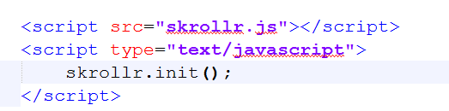
Agregar y activar
https://github.com/Prinzhorn/skrollr/tree/master/dist

Slide 4
Data-attributes
Anclas que activan animaciones

Slide 5
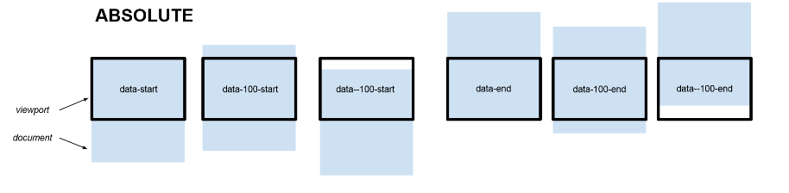
Skrollr

Slide 6
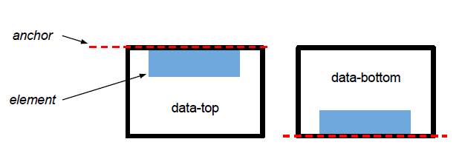
Skrollr

Slide 7
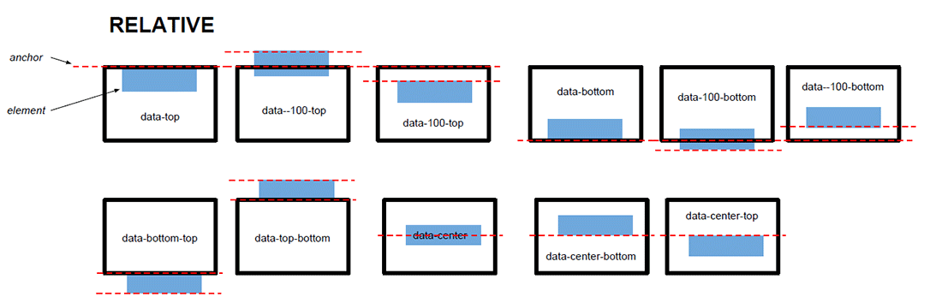
Skrollr

Slide 8
Activando animaciones
Con play-state

Slide 9
Data-anchor-target
Utilizando otro elemento

Slide 10
Usar otros elementos como ancla
Data-anchor-target=“#algo"

